Slide 1
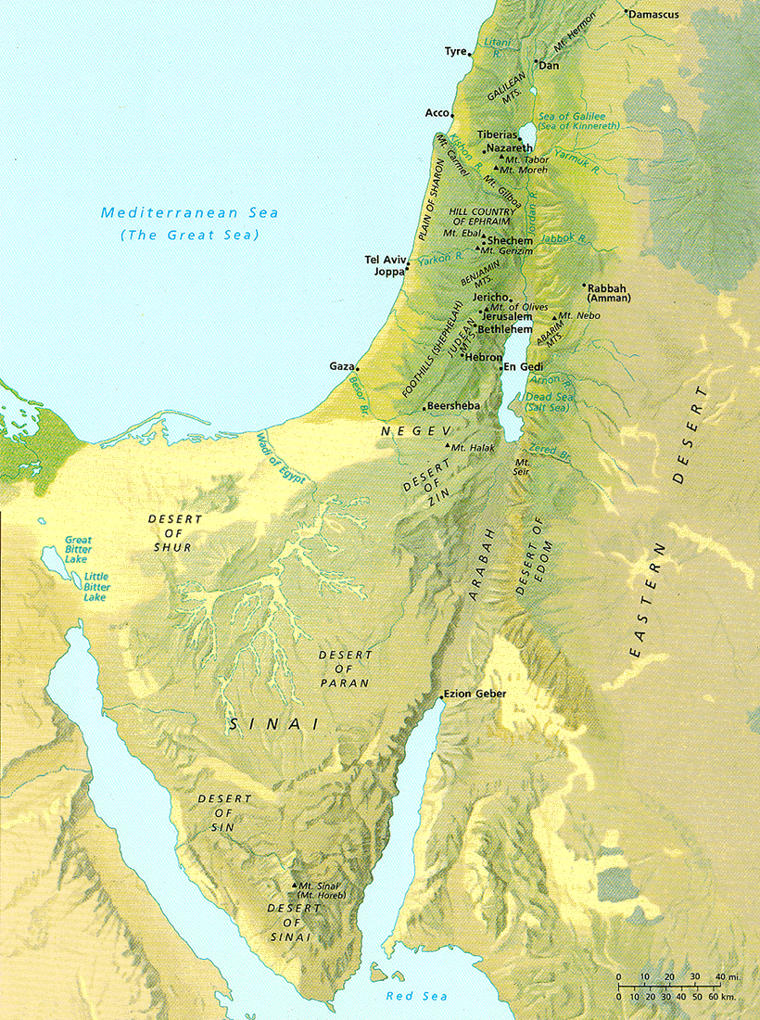
Geografi Perjanjian Baru
Dr. Rick Griffith • Singapore Bible College • BibleStudyDownloads.org

Slide 2

Dunia Hari ini

Slide 3

Timur Tengah Modern
9

Slide 4

Mesopotamia
9
Tigris
Asyur
Efrat
Babel
Persia
Kasdim
Teluk Persia

Slide 5

Timur Dekat Kuno
9
Sabit Subur

Slide 6

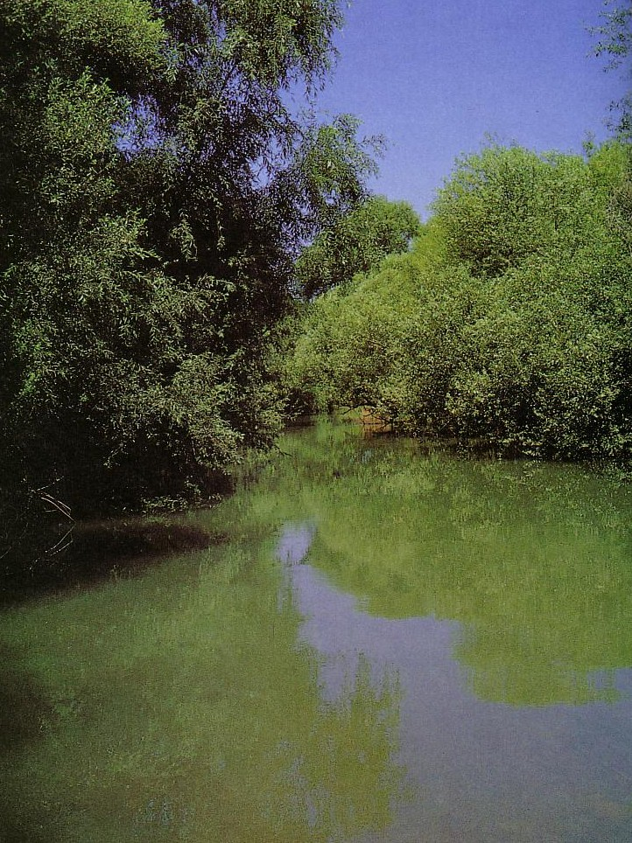
Sumber air di Israel
rANKi kecapi -- alat musik petik yang dipakai untuk musik populer maupun musik sakral (B4604)
PL: Danau Kineret
tr,N<ßKi
PB: Danau Galilea
105 km. (65 mi.)
Laut Tengah
215 km. (135 mi.)
Sungai Yordan
Laut mati
Nahal Senir, salah satu sumber air di Sungai Yordan

Slide 7
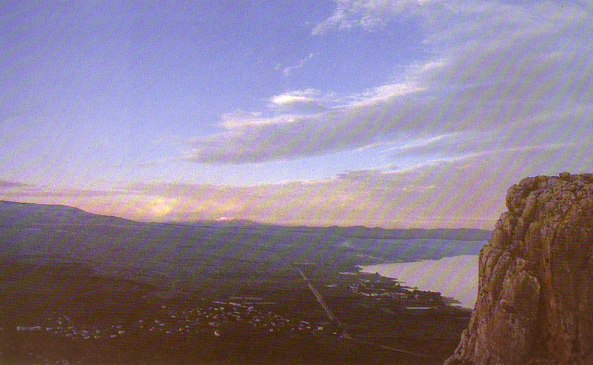
Danau Galilea
(Pantai utara mengarah ke timur)

Slide 8
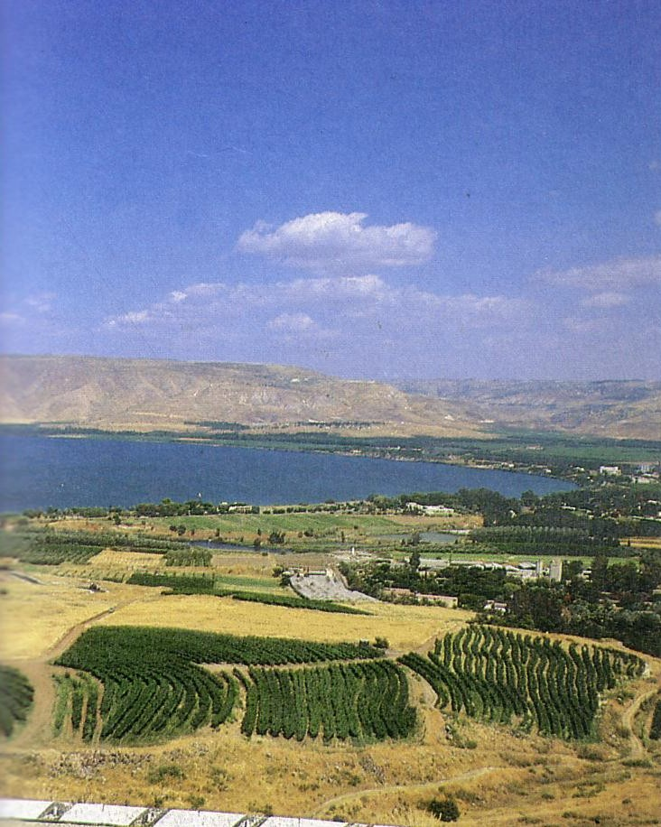
Danau Galilea
(Pantai selatan mengarah ke timur)

Slide 9
Gunung-gunung di Israel
Hermon
Karmel
Tabor
Gilboa
Zaitun
Nebo
Hor

Slide 10
Wilayah Israel (PL)
10
Basan
Galilea
Israel
G
Gilead
A
Amon
Yehuda
Moab
M
Edom
E

Slide 11
Wilayah Israel (PB)
10
Batania
Galilea
Samaria
Some Area
Dekapolis
Perea
Yudea
Idumea
Arab

Slide 12
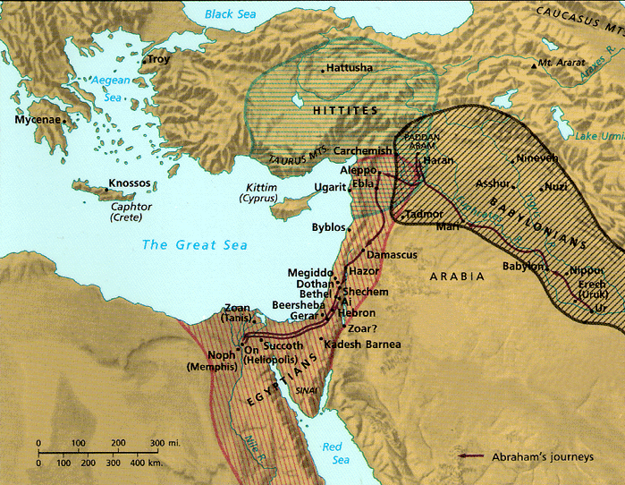
Israel Lokasi yang Strategis

Slide 13
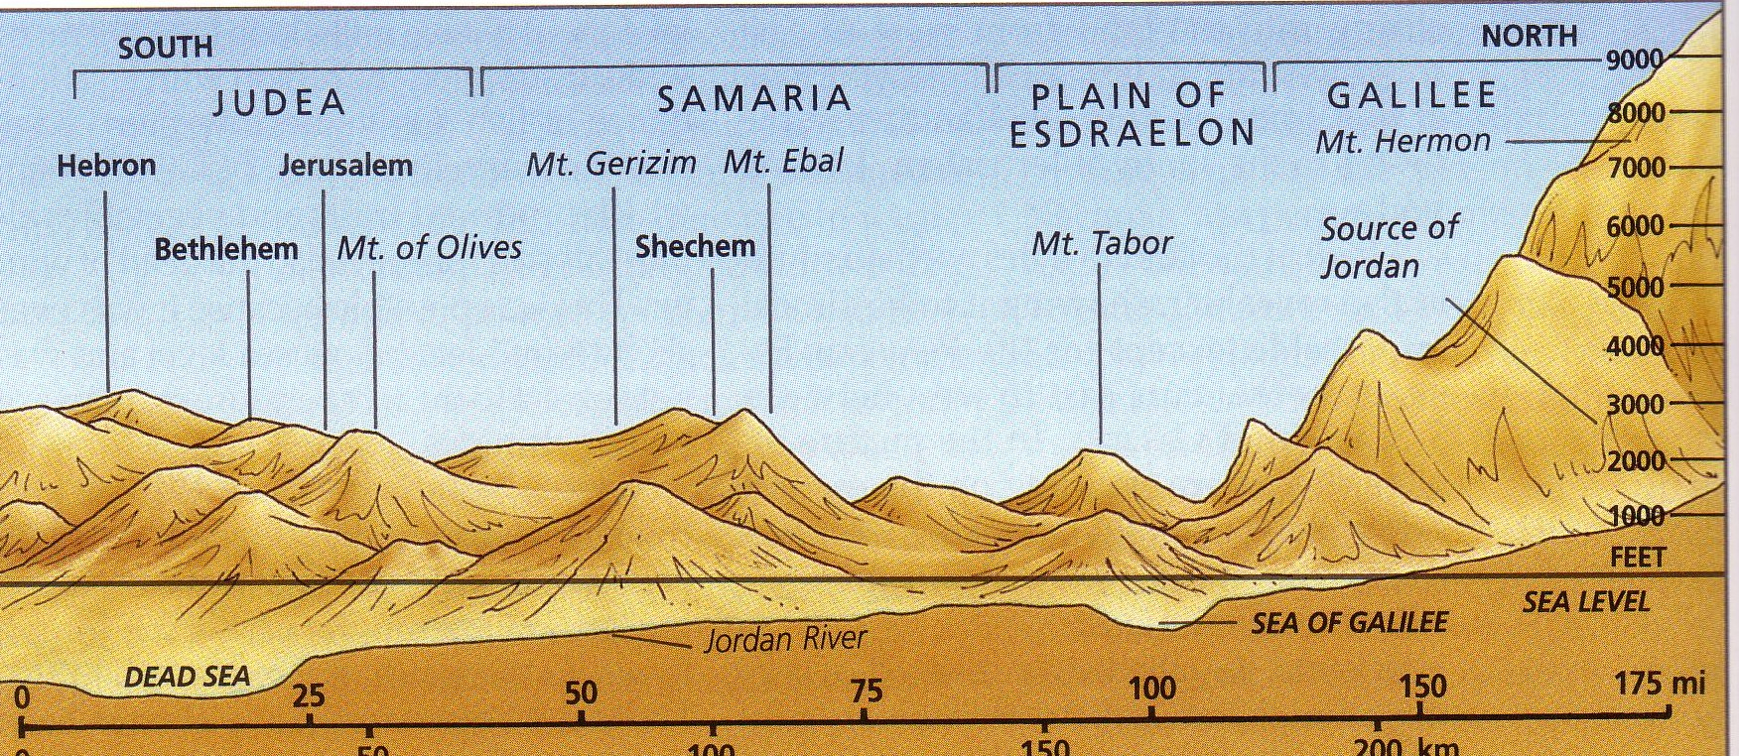
Tingkat ketinggian
10

Slide 14
Tingkat ketinggian di wilayah Utara-Selatan
10
Coastal Plain

Slide 15
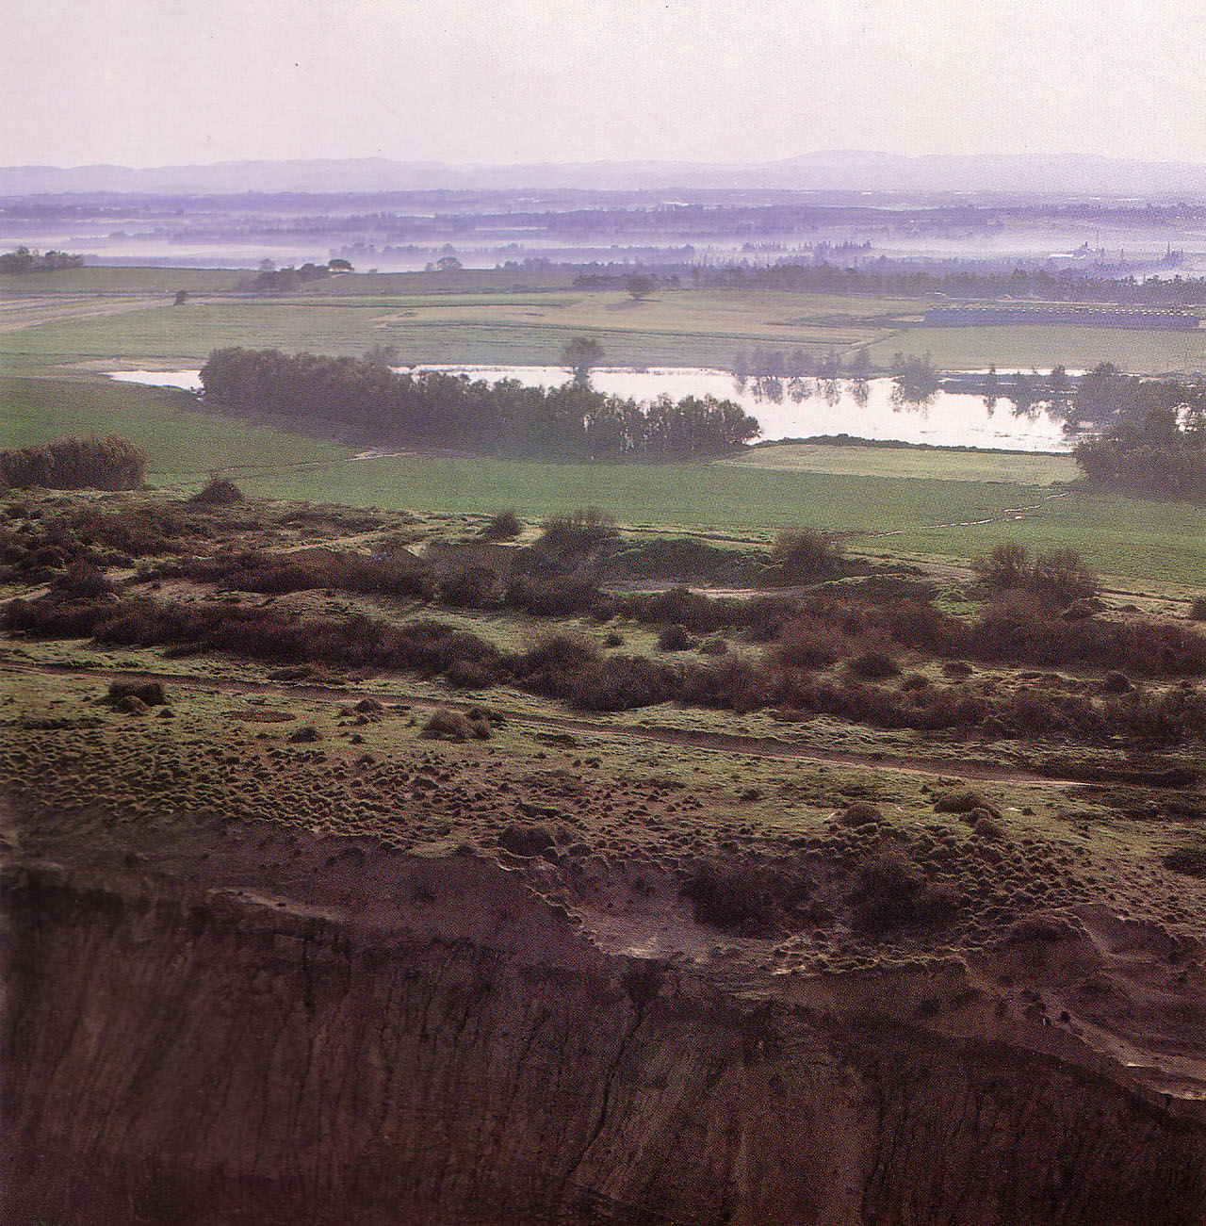
Dataran Rendah
Kurkar (pasir batu) berada diatas permukaan ketika memandang ke timur kearah kaki gunung
Notes:
These ridges provide a natural barrier from water running westward to the Great Sea.

Slide 16
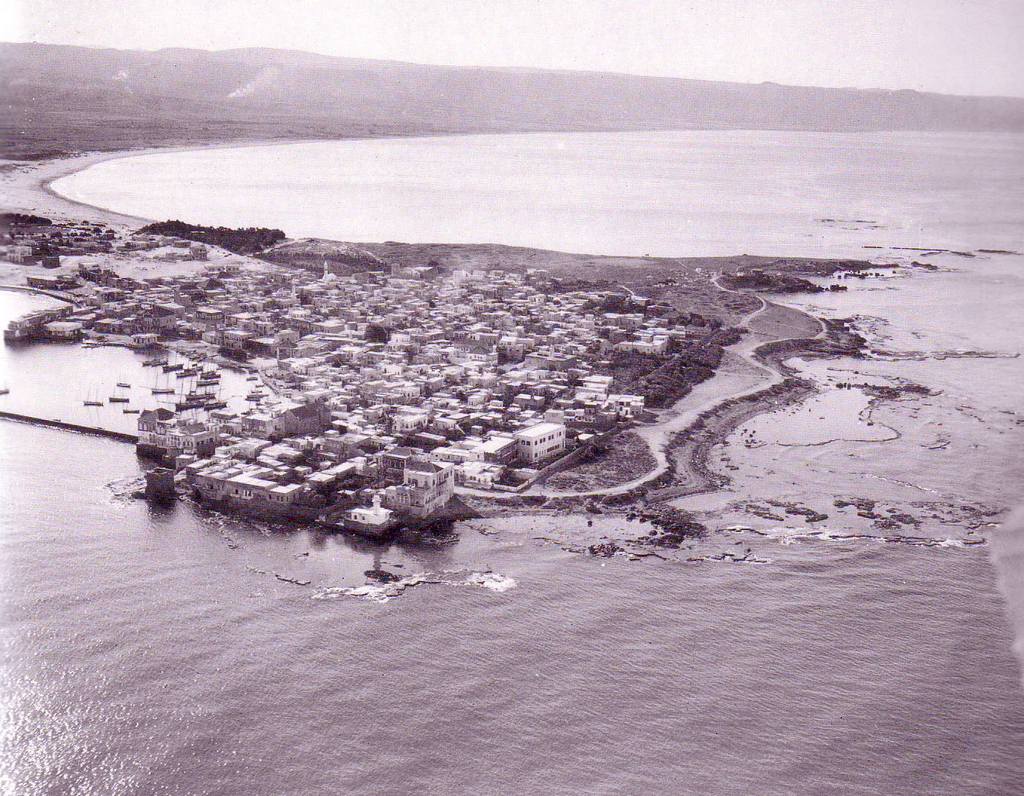
Dataran Rendah
Tirus

Slide 17
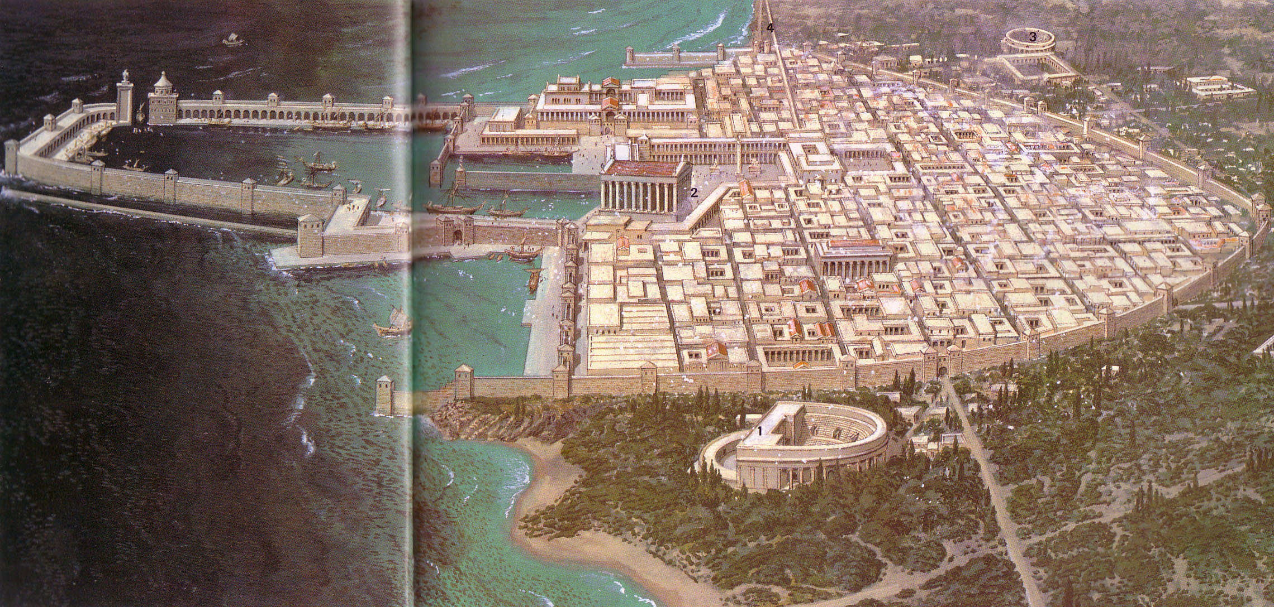
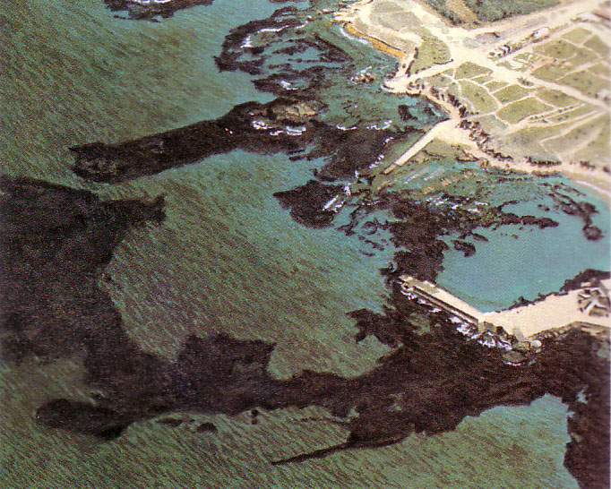
Dataran Rendah
Kaisarea

Slide 18
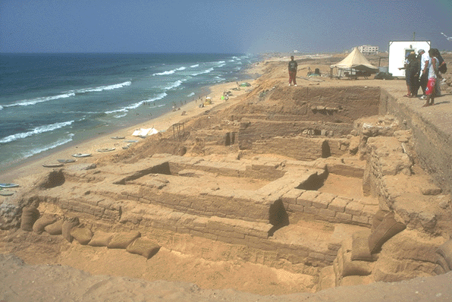
Dataran Rendah
Gaza

Slide 19
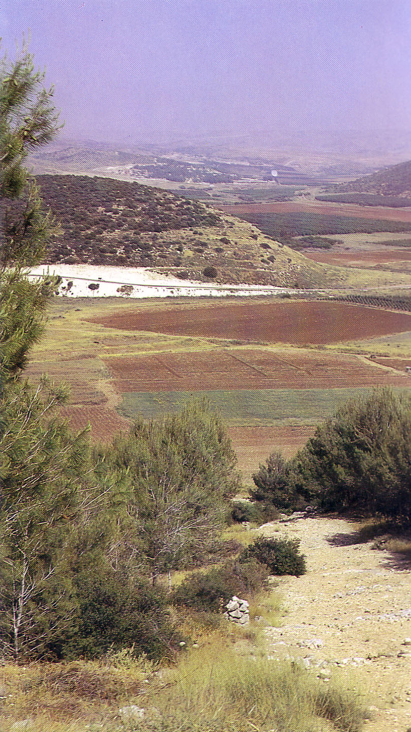
Tingkat ketinggian di wilayah Utara-Selatan
Shephelah (Dataran rendah)
Lembah dan bukit

Slide 20
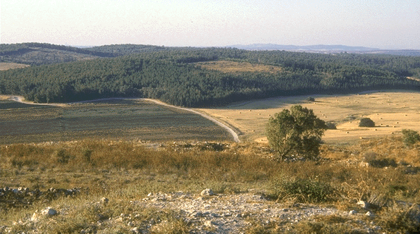
Shephelah (Dataran Rendah)
Tanah pertanian

Slide 21
Tingkat ketinggian di wilayah Utara-Selatan
Daerah pegunungan tengah

Slide 22
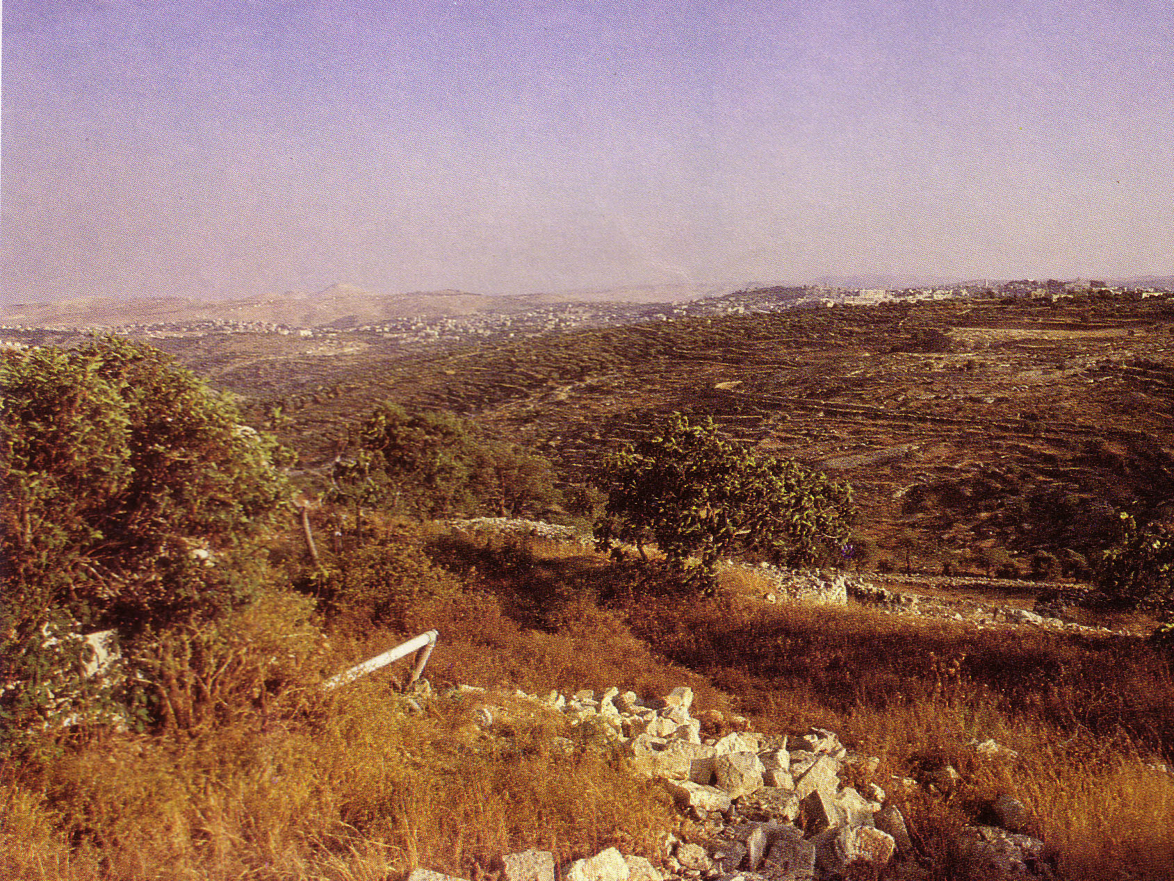
Perbukitan Yudea

Slide 23
Tingkat ketinggian wilayah Utara-Selatan
Juga dikenal:
Dataran Megido
Lembah Yizreel
Daerah Pegungungan tengah

Slide 24
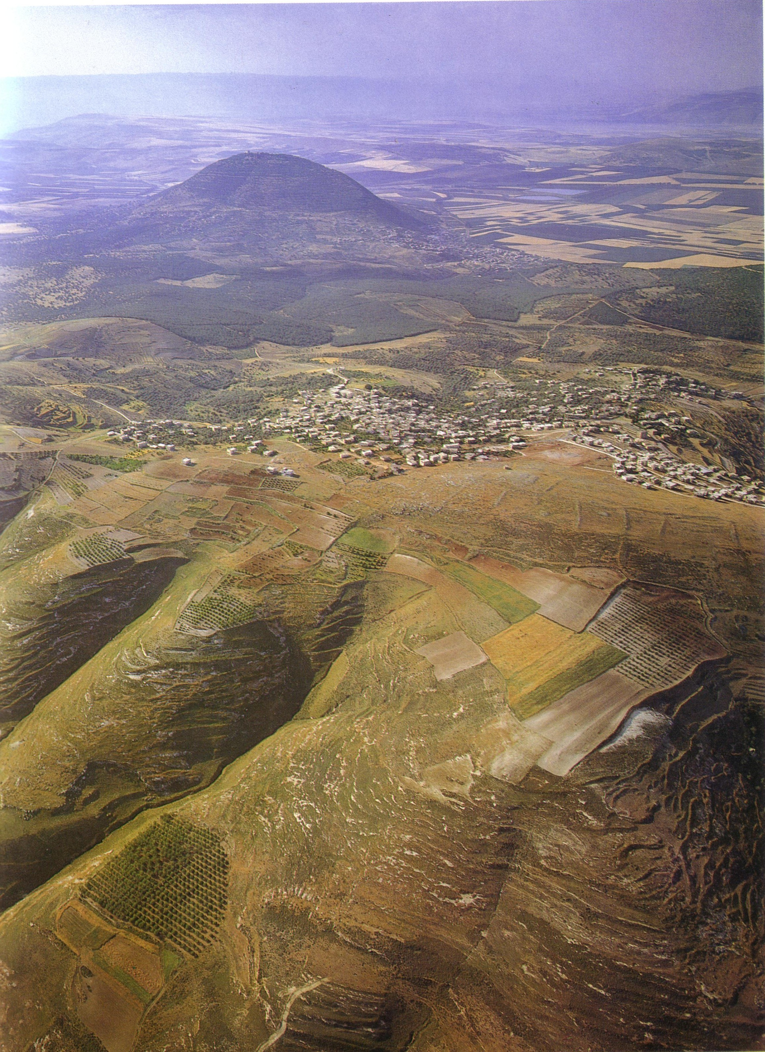
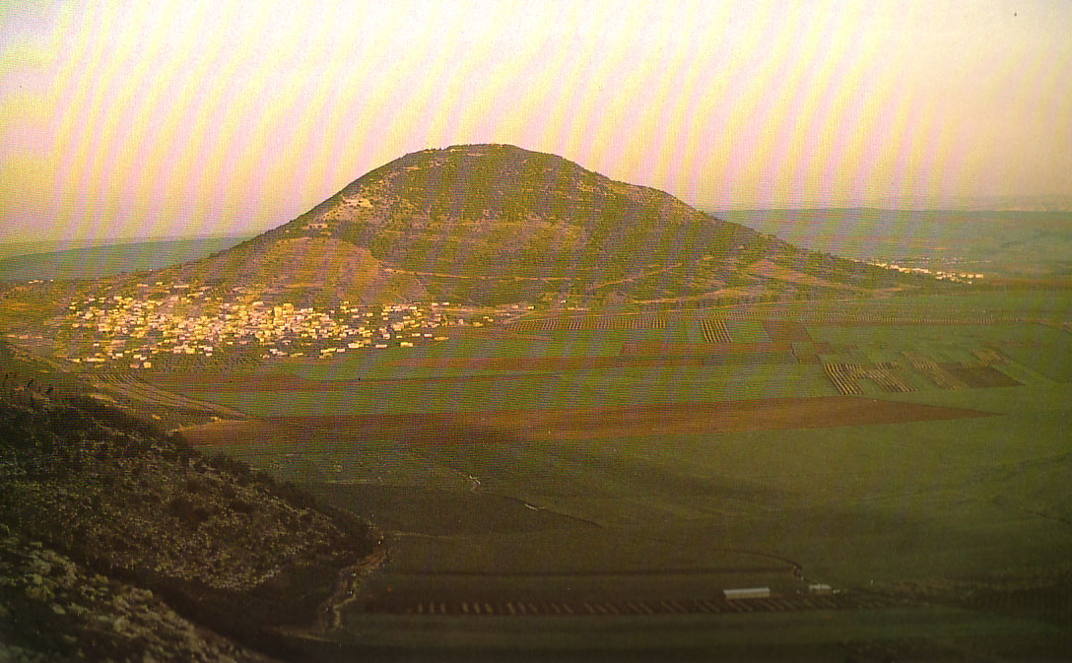
Gunung Tabor di Lembah Yizreel

Slide 25
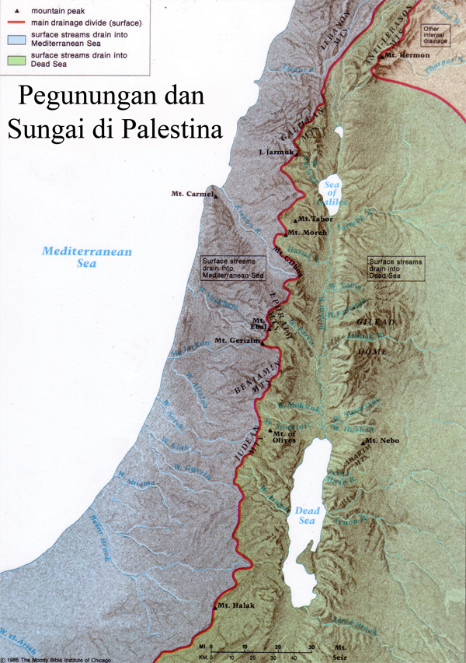
Wilayah perbukitan tengah
Barisan bukit menyebabkan air mengalir ke timur atau ke barat
Daerah dataran yang lebih tinggi berada di selatan

Slide 26
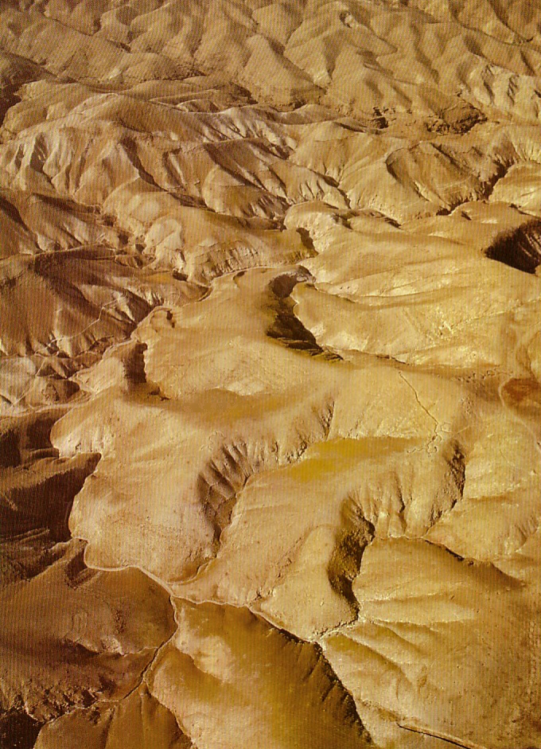
Padang Pasir Yudea

Slide 27
Tingkat ketinggian wilayah Utara-Selatan
Celah Yordan

Slide 28

Celah Yordan
Penurunan yang dalam
Dari Gurun Pasir Yudea melihat ke arah timur, ke Laut Mati yang di bawah

Slide 29
Tingkat ketinggian wilayah Utara-Selatan
Dataran tinggi Antar Yordan

Slide 30
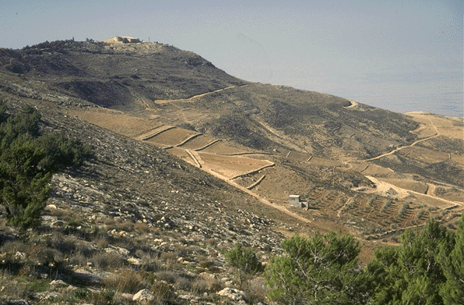
Dataran Tinggi Antar Yordan
Gn. Nebo

Slide 31
Tingkat ketinggian wilayah Utara-Selatan

Slide 32
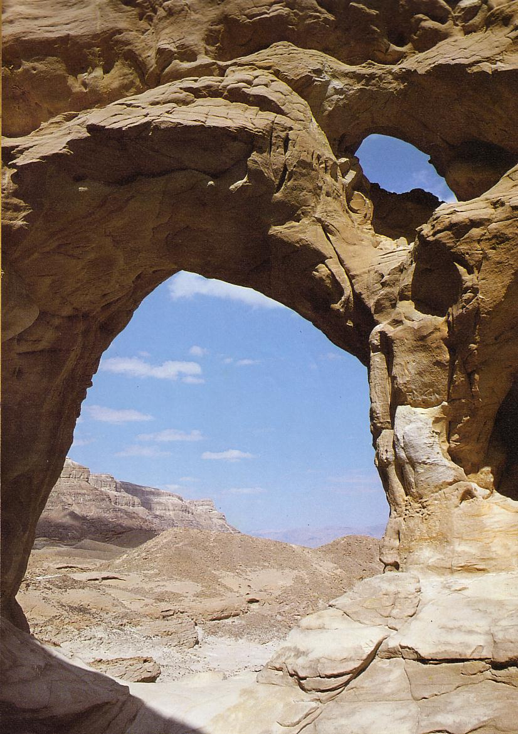
Tanah Negeb

Slide 33
Jalur Kiri
12
Perjalanan di Israel kuno
Jalur Kanan
Barat & Selatan
Timur & Utara

Slide 34

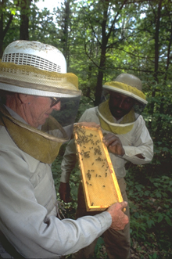
Jalur Kiri
Kehidupan di Israel Kuno
Jalur Kanan
Petani
Tanah berlimpah madu
Gembala
Tanah berlimpah susu

Slide 35
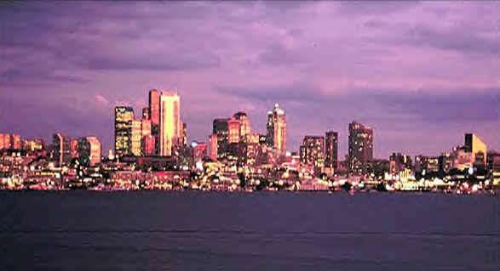
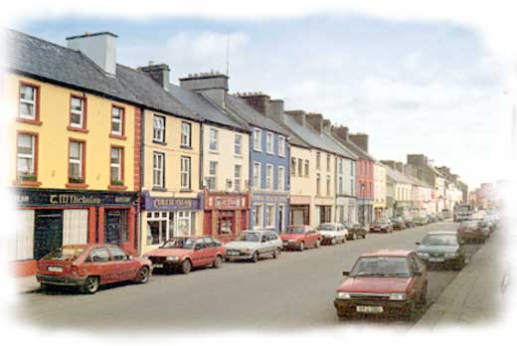
Jalur Kiri
Kehidupan di Israel Kuno
Jalur Kanan
40 Kota Besar
310 Kota Kecil

Slide 36

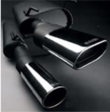
Jalur Kiri
Kehidupan di Israel Kuno
Jalur Kanan
Mudah,
Bisa ditebak
Sangat melelahkan,
Tidak terduga

Slide 37
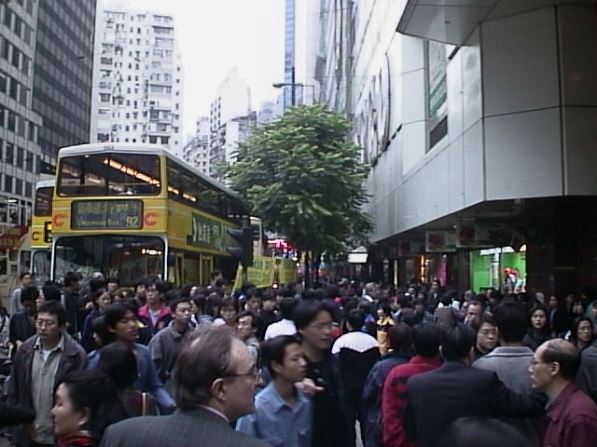
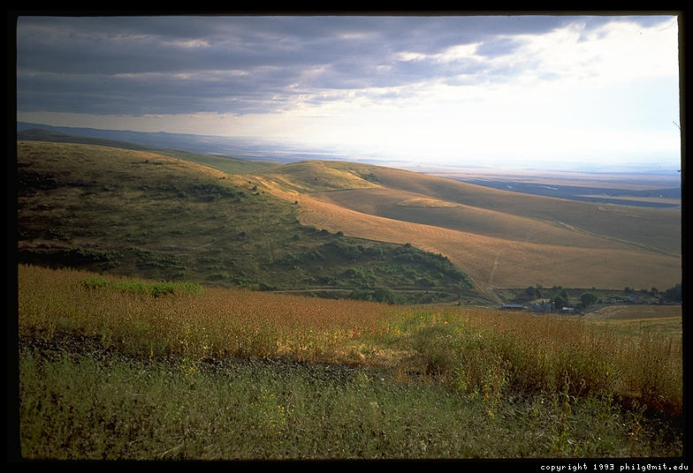
Jalur Kiri
Kehidupan di Israel Kuno
Jalur Kanan
Perdagangan, Ribut,
Internasional
Terisolasi, Tenang,
Nasionalisme

Slide 38

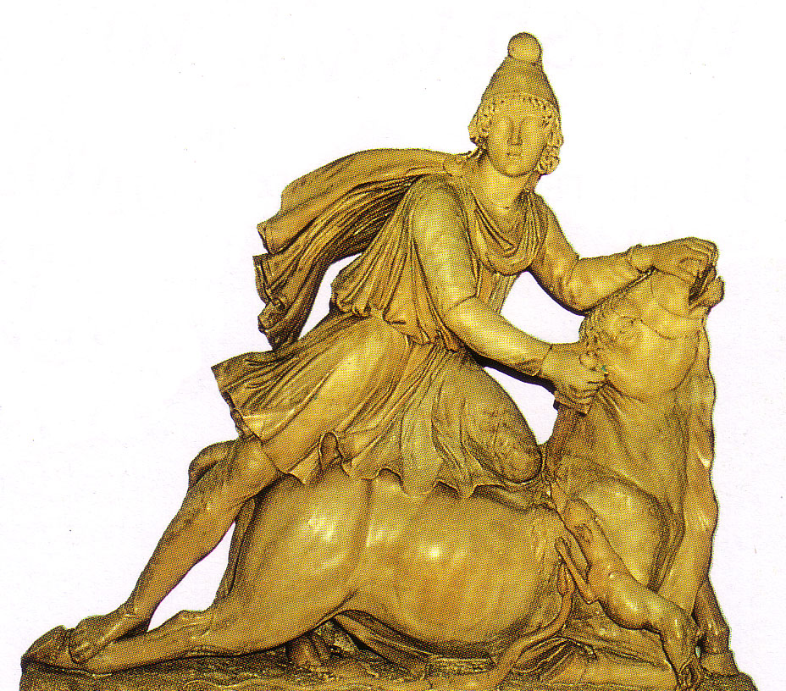
Jalur Kiri
Kehidupan di Israel Kuno
Jalur Kanan
Sinkretisme,
Penyembah berhala
Kesucian beragama,
Monoteisme

Slide 39
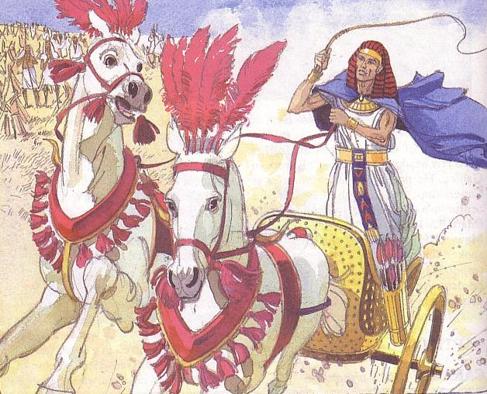
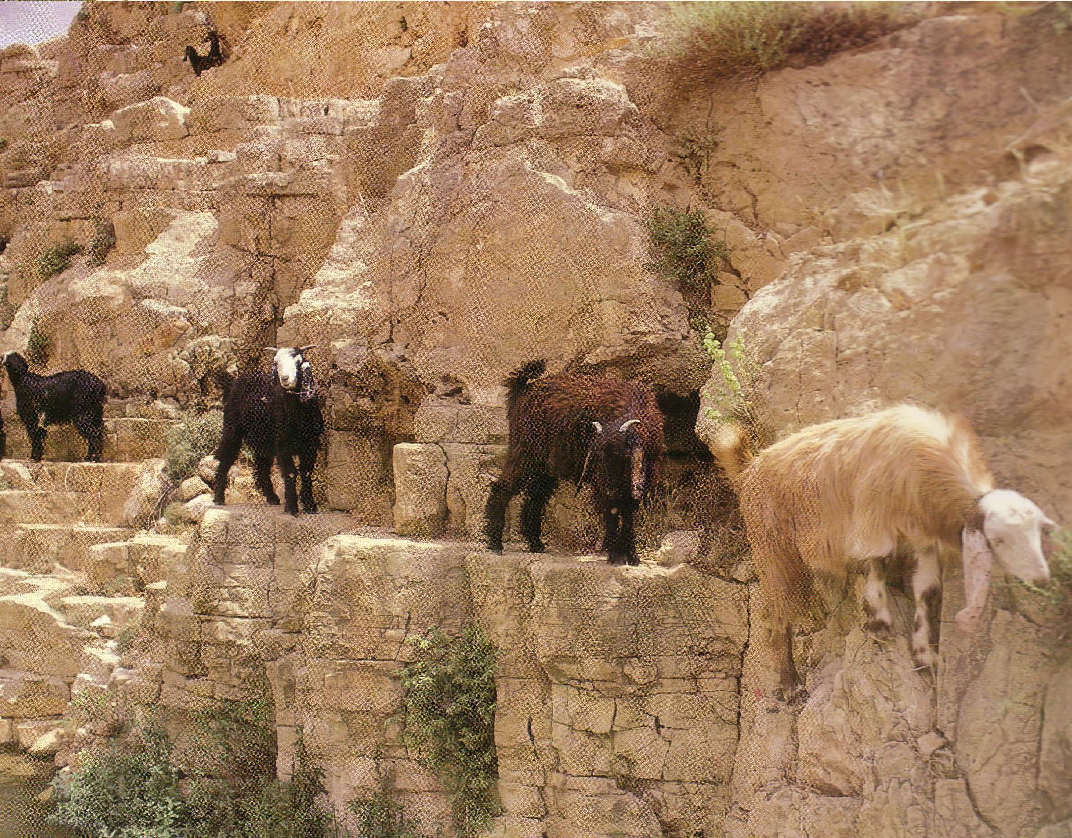
Jalur Kiri
Kehidupan di Israel Kuno
Jalur Kanan
Hanya
150 tahun
dikuasai Israel
1650 tahun
dikuasai oleh
Israel

Slide 40
Jalur Kiri
Fenisia
Syria
Kehidupan di Israel Kuno
Jalur Kanan
Romawi
Masyarakat perairan
Orang Gurun
Babel
Amon
Asyur
Israel
Filistin
Moab
Mesir
Edom

Slide 41
Jalur Kiri
Perjalanan di Israel kuno
Jalur Kanan
Barat & Selatan
Timur & Utara

Slide 42

Yerusalem
Kekurangan
Kelebihan
Jalur-jalur
Arti pentingnya

Slide 43
Yerusalem
Kekurangan

Slide 44
Jalur Kiri
Perjalanan di Israel kuno
Jalur Kanan

Slide 45
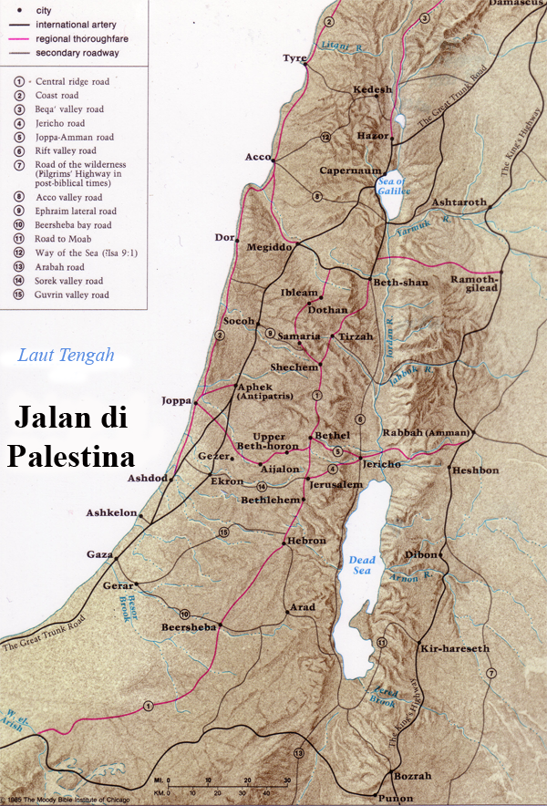
Yerusalem tidak berada di jalur jalan utama
Beitzel, Moody Atlas of Bible Lands, 68

Slide 46
Yerusalem
Kekurangan
Kelebihan

Slide 47
Lokasi Strategis Yerusalem

Slide 48

Lokasi Sentral Yerusalem
Yerusalem di wilayah Benyamin, disamping Yehuda tetapi dekat ke suku-suku di utara
Yerusalem

Slide 49
Yerusalem
Kekurangan
Kelebihan
Bukit² yang melindungi
Sumber air

Slide 50
Yerusalem
Kekurangan
Kelebihan
Jalur-jalur
Yebus (1500 BC)
Salomo (971 BC)
Hizkia (700 BC)
Hizkia (700 BC)
586 BC
Nehemiah (444 BC)
Hasmonia (100 BC)
Herodes Agung (20 BC)
Tembok Modern

Slide 51
Yerusalem
Kekurangan
Kelebihan
Jalur-jalur
Arti pentingnya
Yahudi
Kristen
Muslim
Semua Bangsa

Slide 52
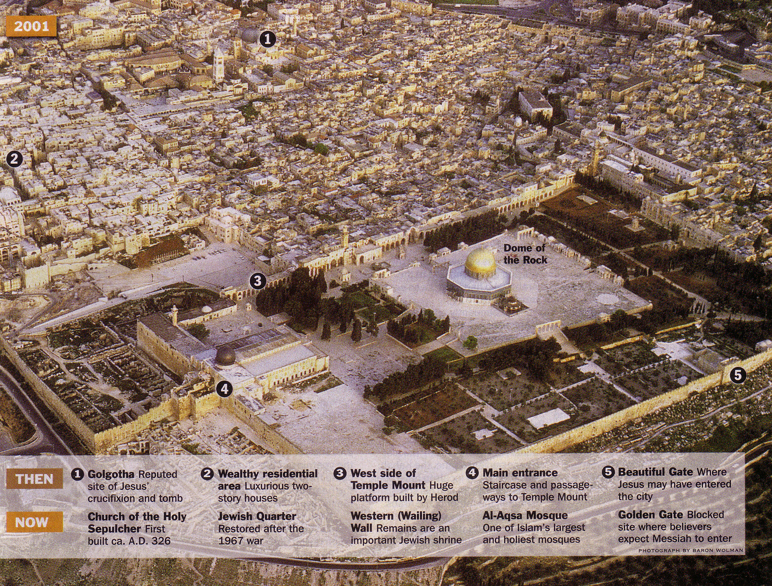

Yerusalem Hari ini

Slide 53
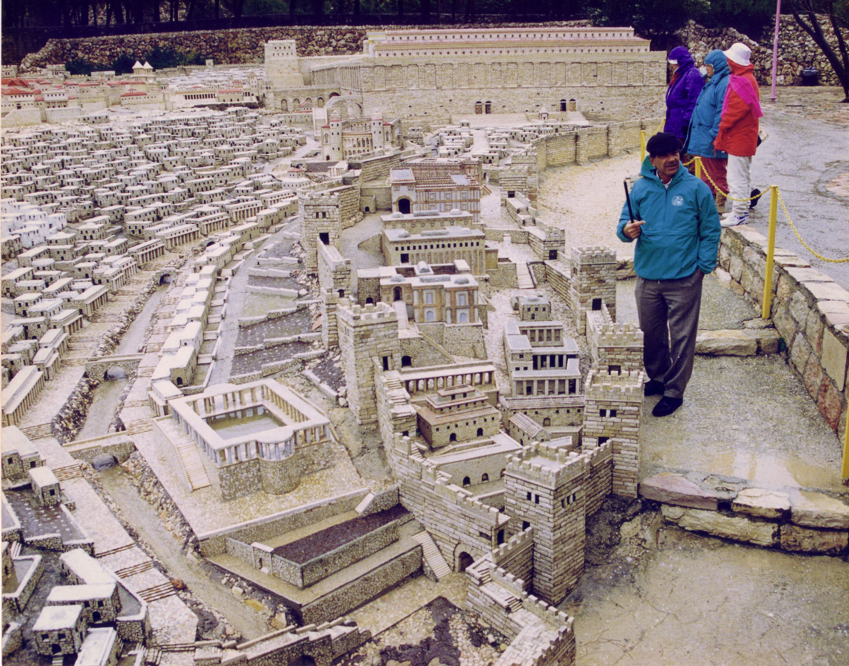
Miniatur Kota Daud

Slide 54


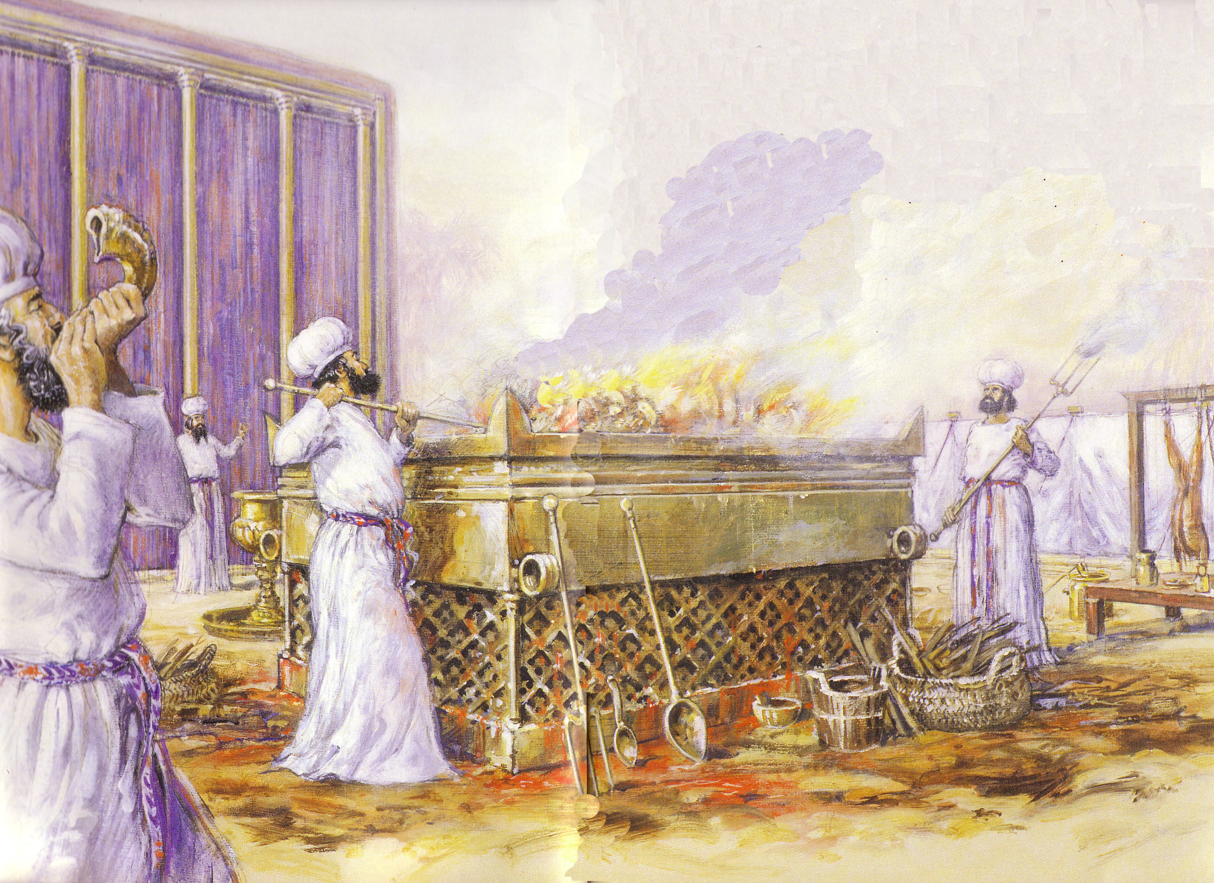
Tembok Barat Yahudi

Slide 55

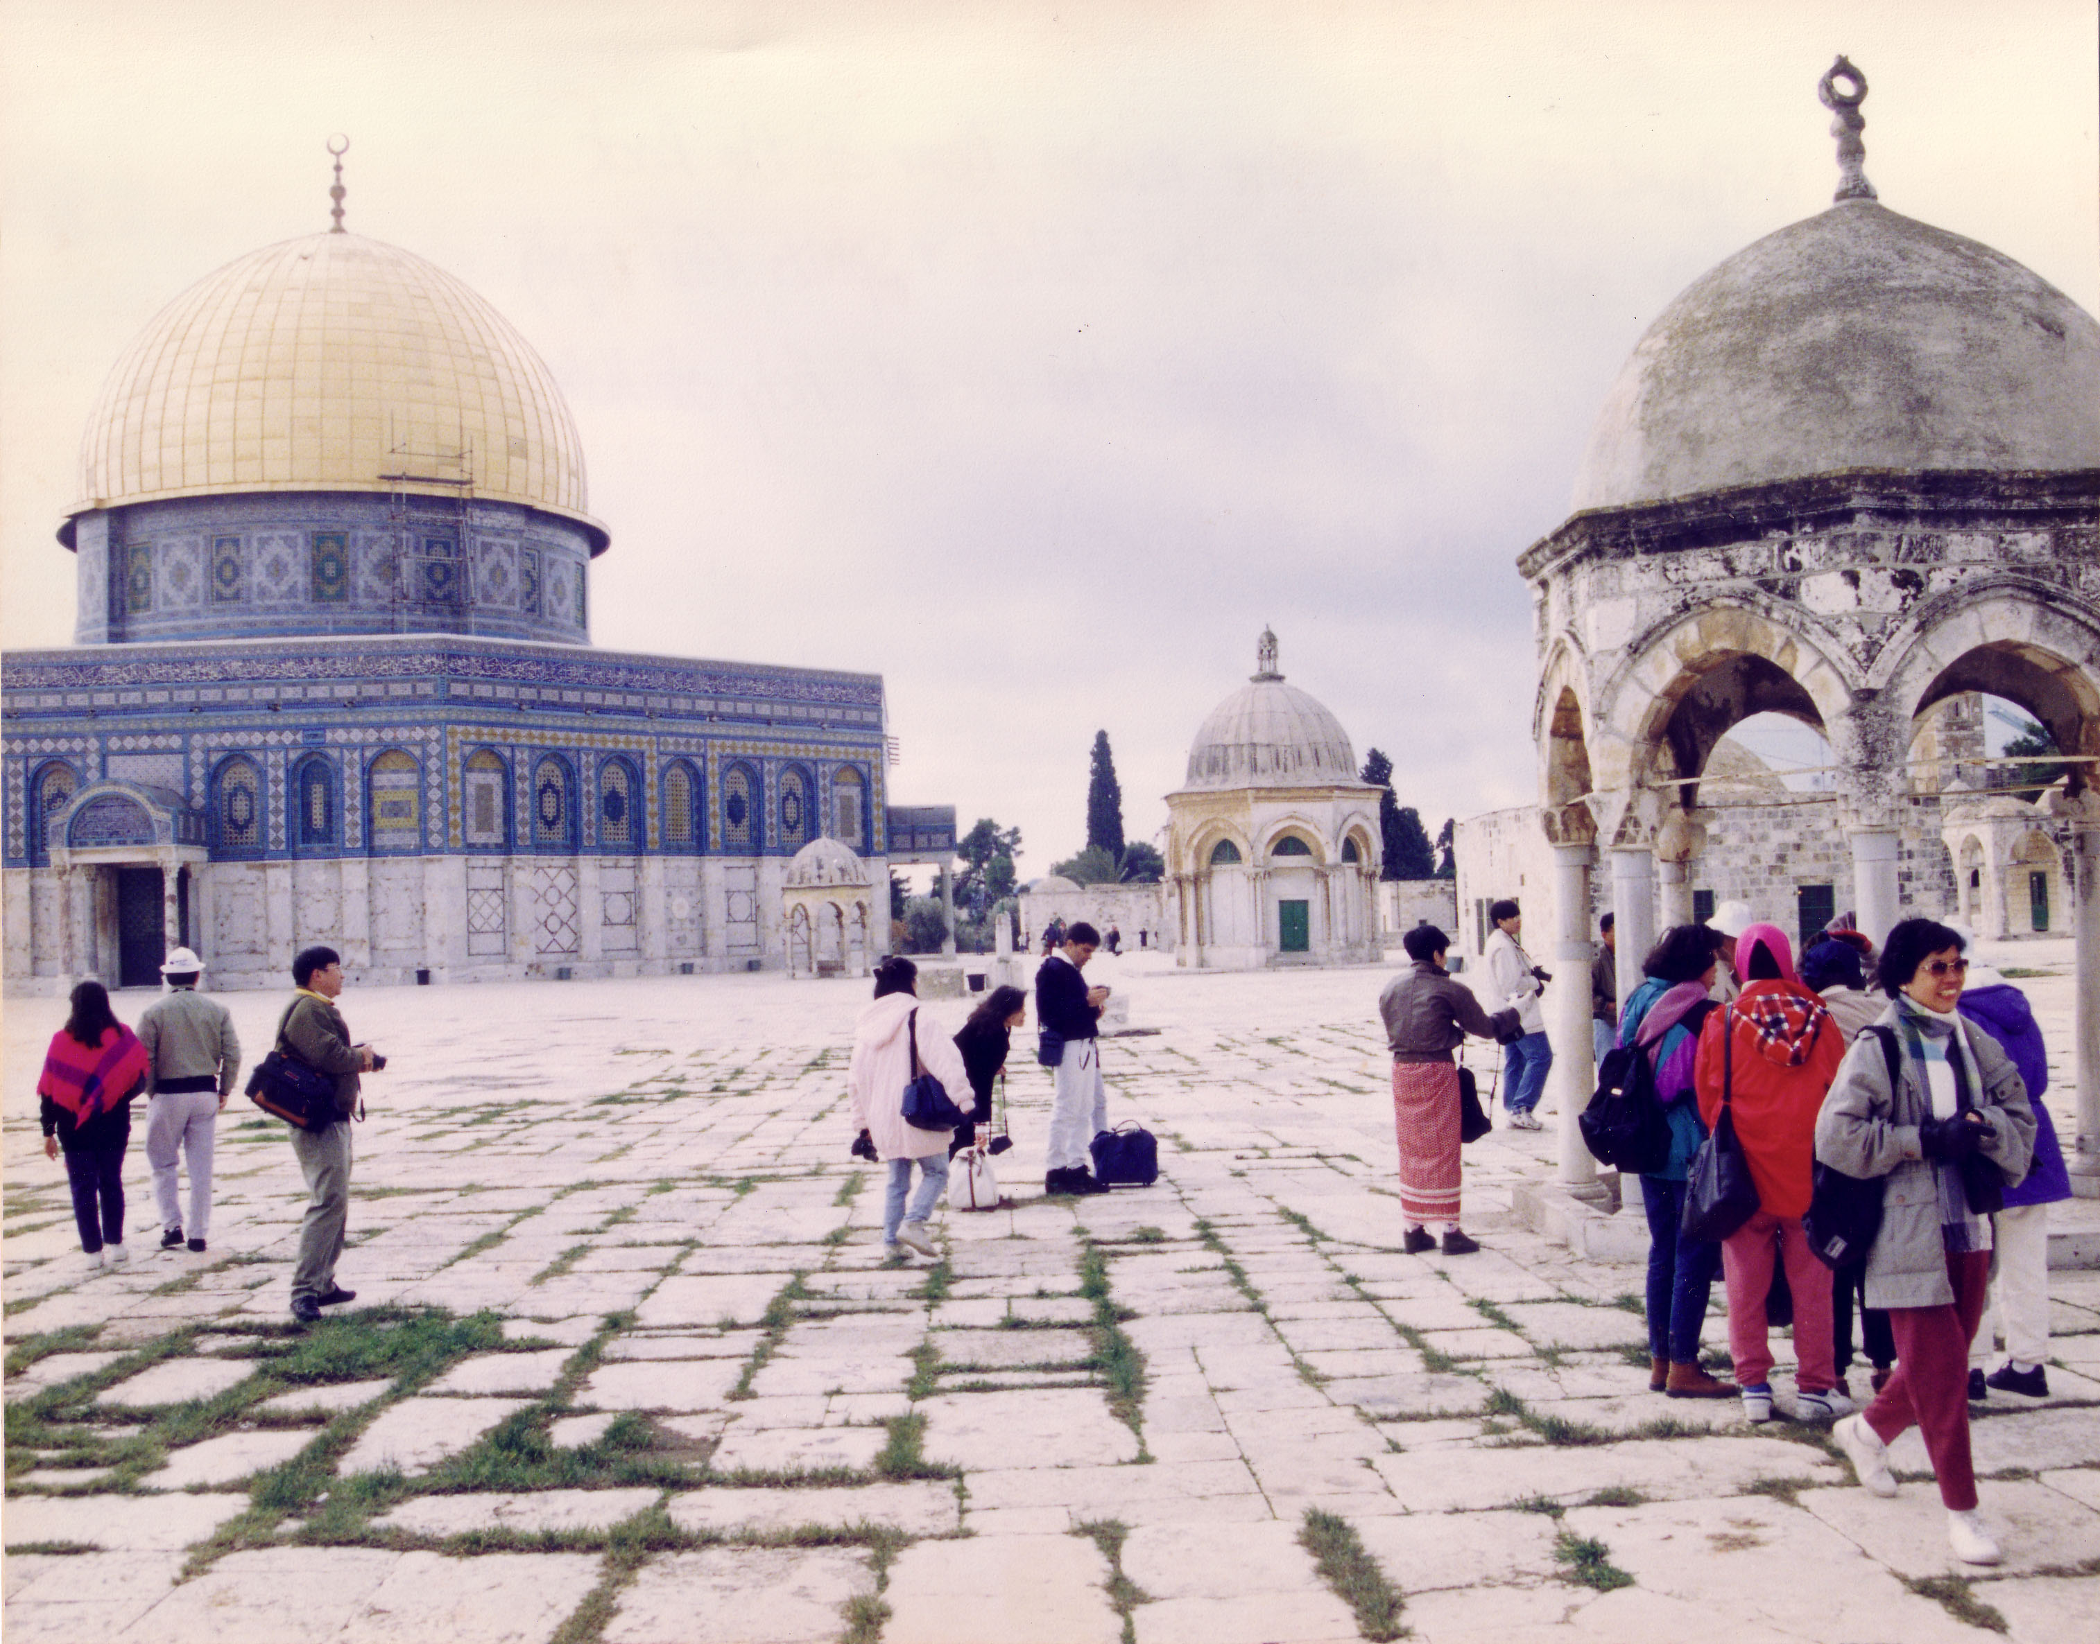

Dikuasai Muslim
Mesjid Omar
(Kubah batu)
Mesjid Al-Aqsa

Slide 56

Bagaimana masa depan Kubah?

Slide 57
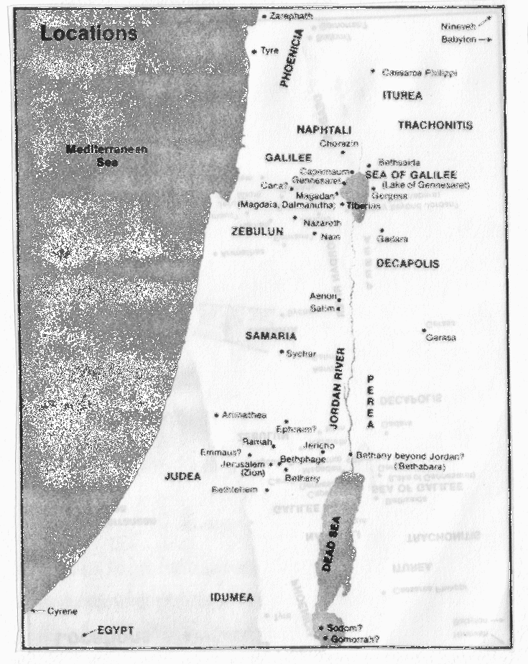
2
Jaraknya Mil
Dari Yerusalem:
Betania 2
Betlehem 6
Kaasarea-Filipi 105
Kana 69
Kapernaum 85
Emaus 7
Yerikho 15
Yordan 21
Laut Tengah 40
Sidon 130
Sikhar 31
Tirus 106
Sarfat 118
Dari Kapernaum:
Betsaida 6
Kaisarea-Filipi 27
Kana 16
Nain 22
Laut Tengah 32
Nazaret 23
Sarfat 45
Tirus 37
Quiz #1: Semua lokasi geografis di dalam Injil
Quiz #1

Slide 59


Latar Belakang Perjanjian Baru— BibleStudyDownloads.org
Dapatkan slide ini tanpa biaya
Notes:
New Testament Backgrounds PPT in Bahasa Indonesia

